Slide 1
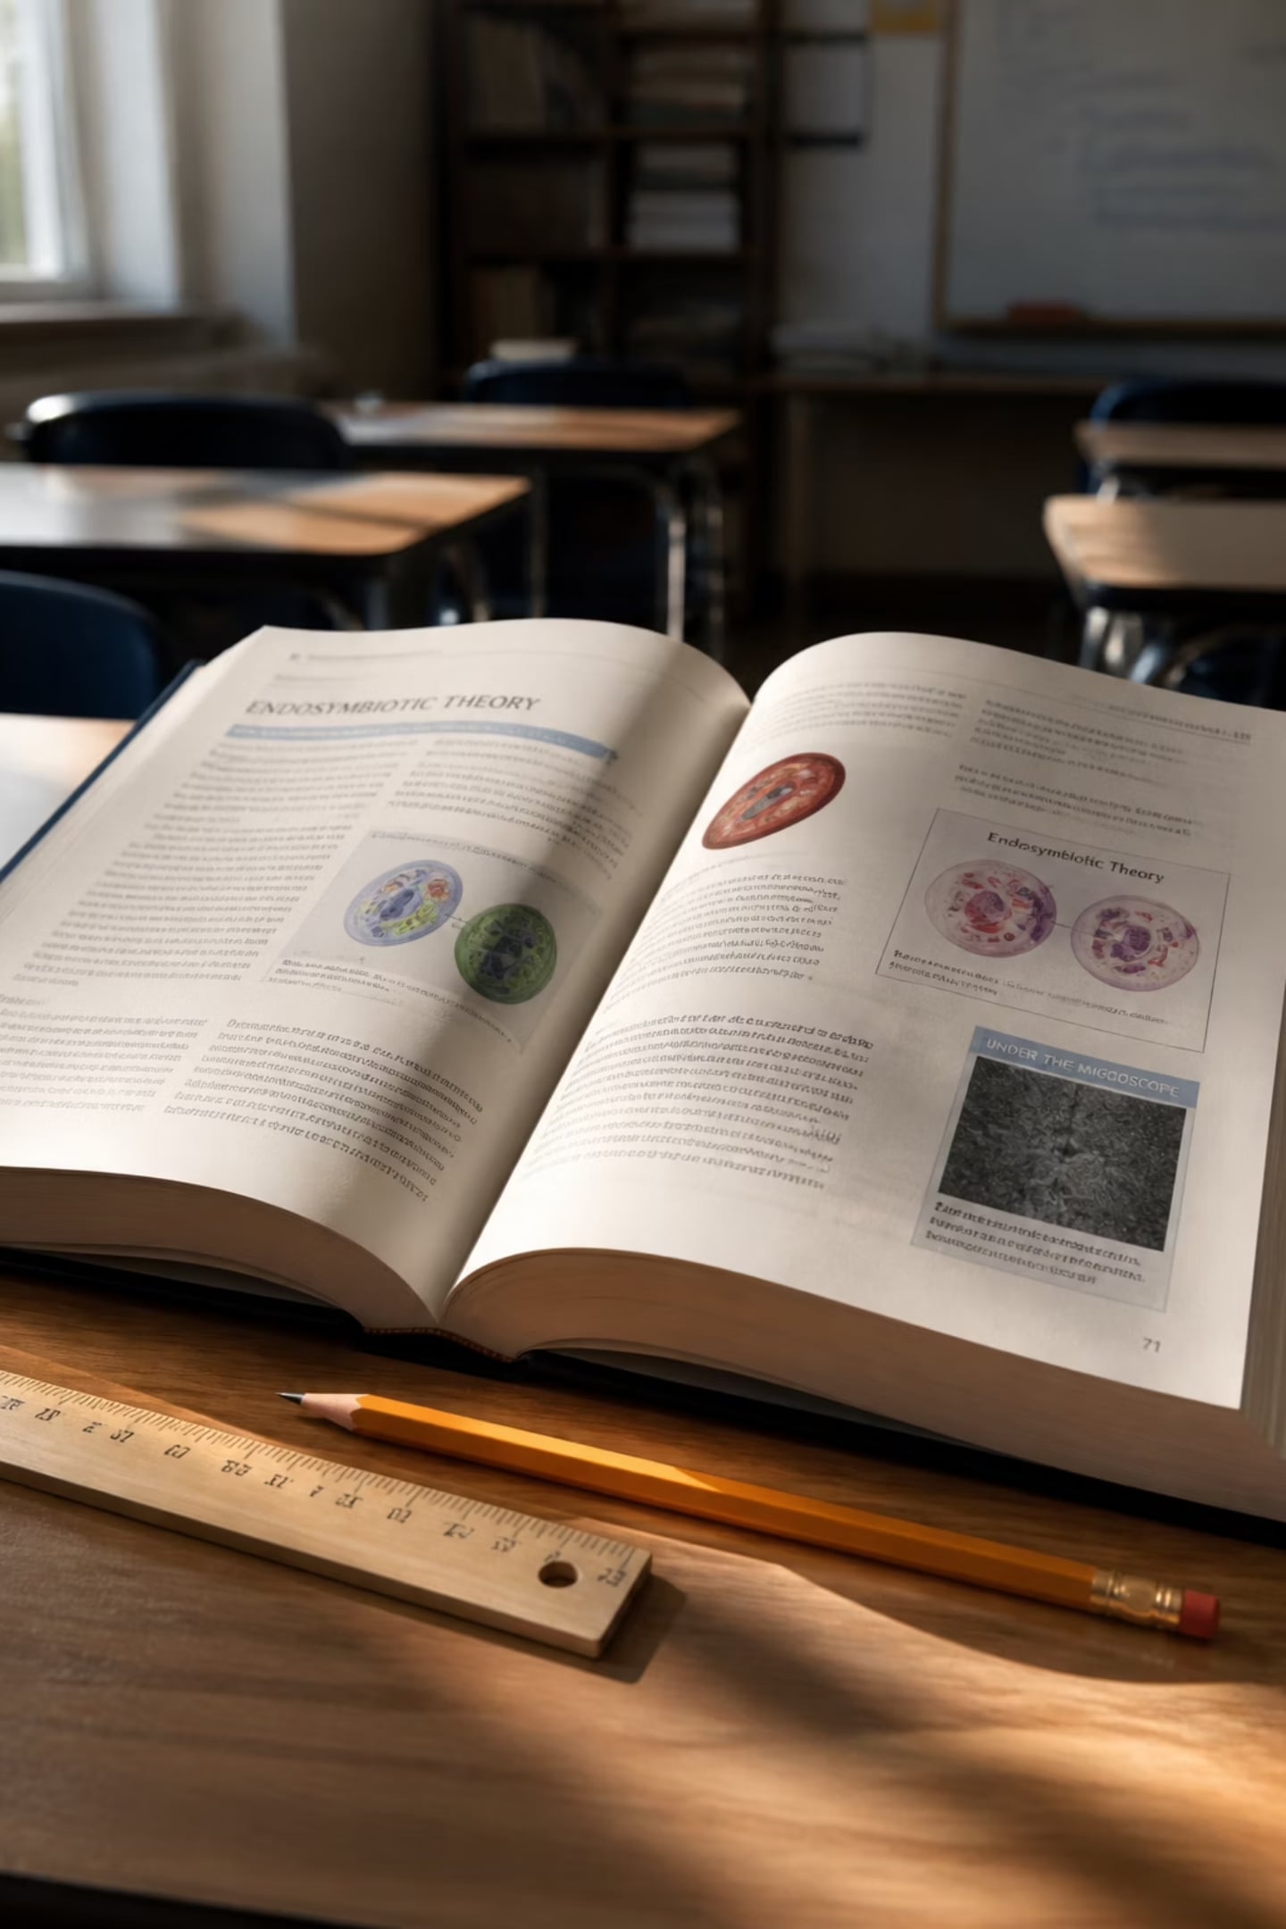
Сложное предложение и его виды
Синтаксис и пунктуация сложных синтаксических конструкций · Курс 9 класса · Подготовка к ОГЭ
Материал скачан с сайта 4urok.ru

Slide 2

Понятие сложного предложения
Определение
Ключевые признаки
Сложное предложение — это единое смысловое и интонационное целое, которое состоит из нескольких простых предложений.
Грамматический центр
Смысловое единство
Всегда содержит две и более грамматические основы — в отличие от простого предложения.
Части теряют независимость и объединяются для выражения одной развёрнутой мысли.
Материал скачан с сайта 4urok.ru

Slide 3

Средства синтаксической связи
Два главных способа объединения простых предложений в сложные:
Союзная связь
Части соединяются с помощью грамматических союзов или союзных слов и особой интонации.
Бессоюзная связь
Части соединяются только интонацией и смыслом — без каких-либо союзов.
Материал скачан с сайта 4urok.ru

Slide 4
Классификация сложных предложений
В зависимости от наличия союзов и характера связи все сложные предложения делятся на три большие группы:
ССП
СПП
БСП
Сложносочинённые предложения — союзные, части равноправны.
Сложноподчинённые предложения — союзные, одна часть подчиняется другой.
Бессоюзные сложные предложения — союзы отсутствуют, связь только смысловая.
Материал скачан с сайта 4urok.ru

Slide 5


Сложносочинённое предложение (ССП)
Равноправие смысловых частей
В ССП простые предложения связываются сочинительными союзами. Части грамматически независимы друг от друга.
Союзы: И, А, НО, ДА, ОДНАКО, ЗАТО, ИЛИ, ЛИБО
От одной части нельзя задать вопрос к другой. Каждую часть можно превратить в самостоятельное простое предложение.
Материал скачан с сайта 4urok.ru

Slide 6

Пунктуация в ССП
Главное правило расстановки знаков перед сочинительными союзами
Основной закон
Схема
Пример
Части ССП на письме разделяются запятой перед сочинительным союзом.
[ О₁ — С₁ ] , и [ О₂ — С₂ ] .
Гремел гром, и тучи быстро неслись по небу.
Основы: гром гремел и тучи неслись. Перед союзом И — запятая обязательна.
Материал скачан с сайта 4urok.ru

Slide 7

Коварное исключение в ССП
Ситуация общего второстепенного члена
Запятая перед союзом И в ССП НЕ ставится, если у обеих частей есть один общий второстепенный член — обычно обстоятельство места или времени в начале предложения.
Пример: Вчера солнце взошло и птицы весело запели.
Слово вчера отвечает на вопрос «когда?» сразу в обоих простых предложениях — оно общее. Поэтому запятая перед И исчезает.
Материал скачан с сайта 4urok.ru

Slide 8
Сложноподчинённое предложение (СПП)
Отношения господства и подчинения
Главная часть
В СПП части связаны подчинительными союзами или союзными словами. Части всегда неравноправны.
Пример:
Мы не пошли гулять, (почему?) → потому что пошёл сильный дождь.
Независимое предложение, от которого задаётся вопрос ко второй части.
Придаточная часть
Зависимое предложение, содержащее подчинительный союз. Поясняет главную часть.
Материал скачан с сайта 4urok.ru

Slide 9
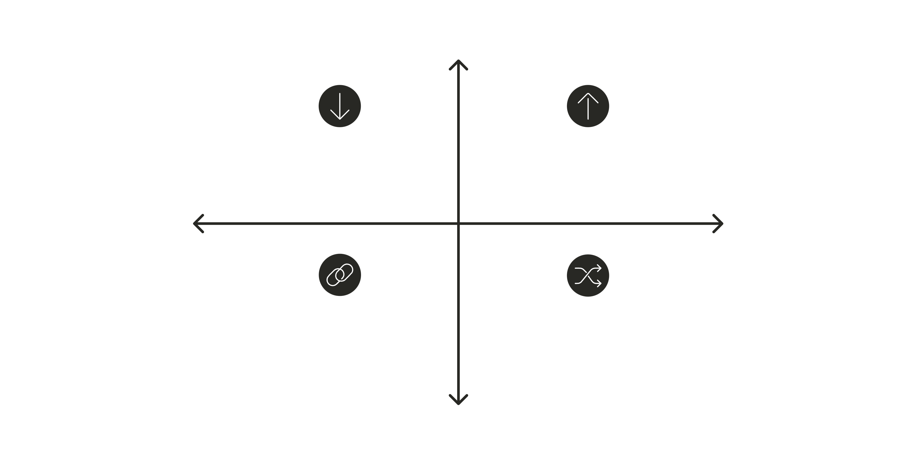
Схемы расположения частей в СПП
Придаточная часть обладает большой мобильностью и может занимать три позиции по отношению к главной:
В начале (препозиция)
После главной: Мы знали, что будет контрольная
Перед главной: Если пойдёт дождь, мы останемся дома
Справа: позиция по горизонтали
Слева: позиция по горизонту
Внутри главной: Ученик, который выучил правило, получил оценку
Редкие позиции и варианты
В конце (постпозиция)
Место придаточной части влияет на расстановку запятых: при постпозиции — одна запятая, при препозиции — одна запятая, при интерпозиции — две запятые с обеих сторон.
Материал скачан с сайта 4urok.ru

Slide 10
Виды придаточных в СПП
По значению придаточные похожи на второстепенные члены предложения и делятся на три класса:
Определительные
Изъяснительные
Обстоятельственные
Вопрос: Какой?
Союзное слово: который
Пример: Дом, который построили…
Вопросы: падежные.
Относятся к глаголам речи, мысли или чувства.
Пример: Учитель сказал, что уроков не будет.
Вопросы: Где? Когда? Как? Почему? Зачем?
Пример: Мы приехали, когда наступил вечер.
Материал скачан с сайта 4urok.ru

Slide 11
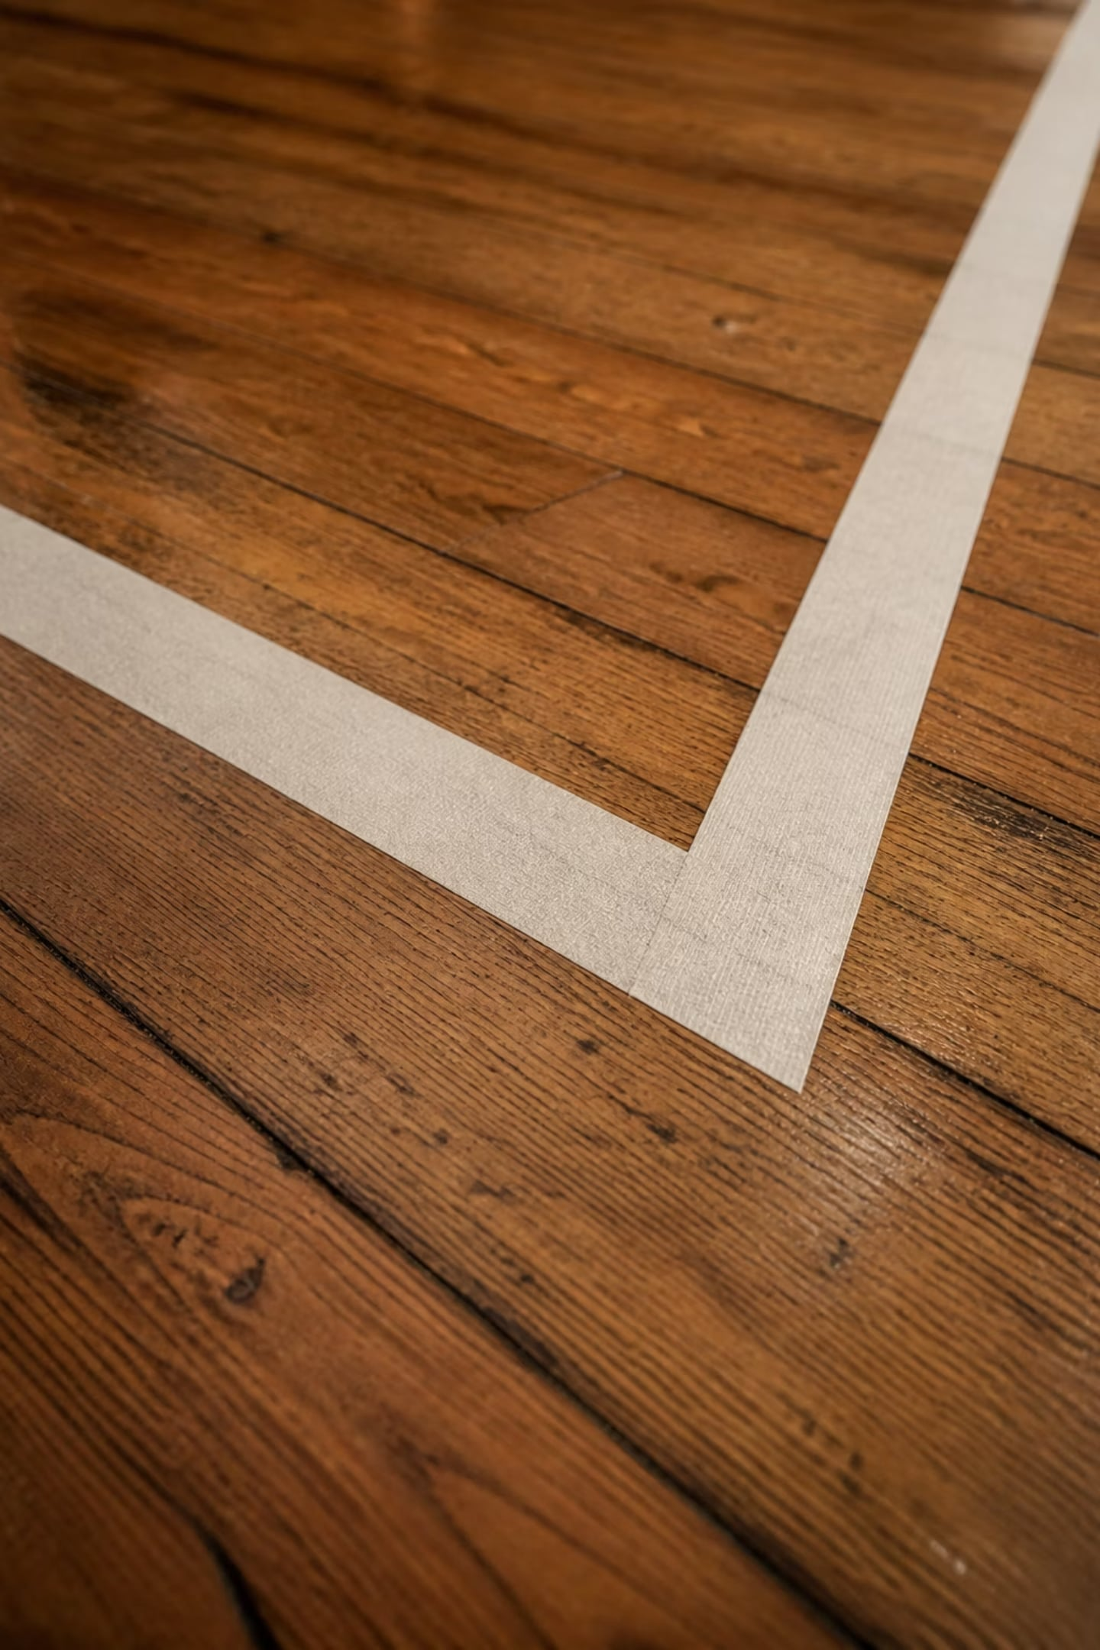


Правило знаков препинания в СПП
Границы придаточной части должны быть чётко закрыты
Основной закон
Придаточная часть всегда отделяется запятой от главной. Если придаточная часть стоит внутри главной — выделяется запятыми с обеих сторон.
Пример
Книга, которую ты мне подарил, оказалась очень интересной.
Придаточная часть закрыта двумя запятыми.
Материал скачан с сайта 4urok.ru

Slide 12
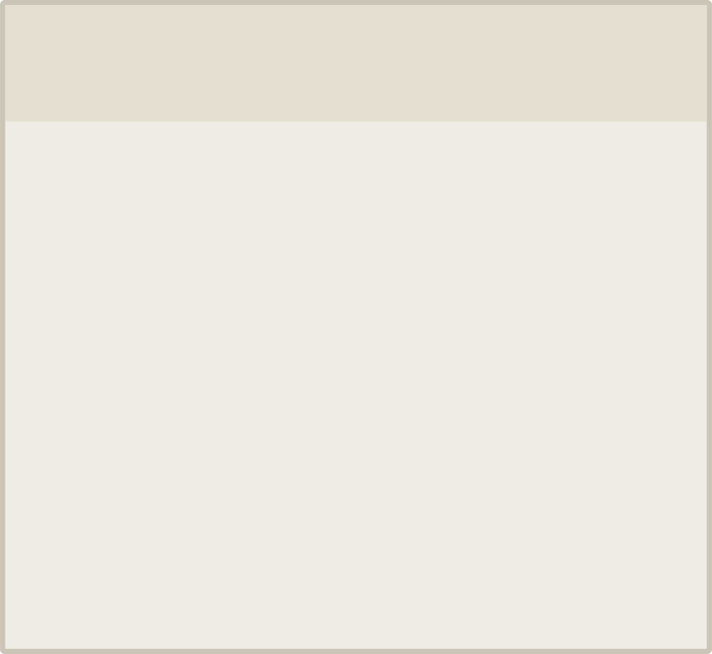
Сложные подчинения в 9 классе
Если у одной главной части есть несколько придаточных, связи между ними строятся по трём моделям:
1
2
3
Последовательное подчинение
Однородное подчинение
Неоднородное (параллельное)
Цепочка: Главная → 1-я придаточная → 2-я придаточная.
Я знал, что книга приедет, когда наступит осень.
Обе придаточные отвечают на один вопрос от одного слова.
Я видел, как падали листья и как дул ветер.
Придаточные отвечают на разные вопросы от главной части.
Когда я вошёл, я увидел, что класс пуст.
Материал скачан с сайта 4urok.ru

Slide 13
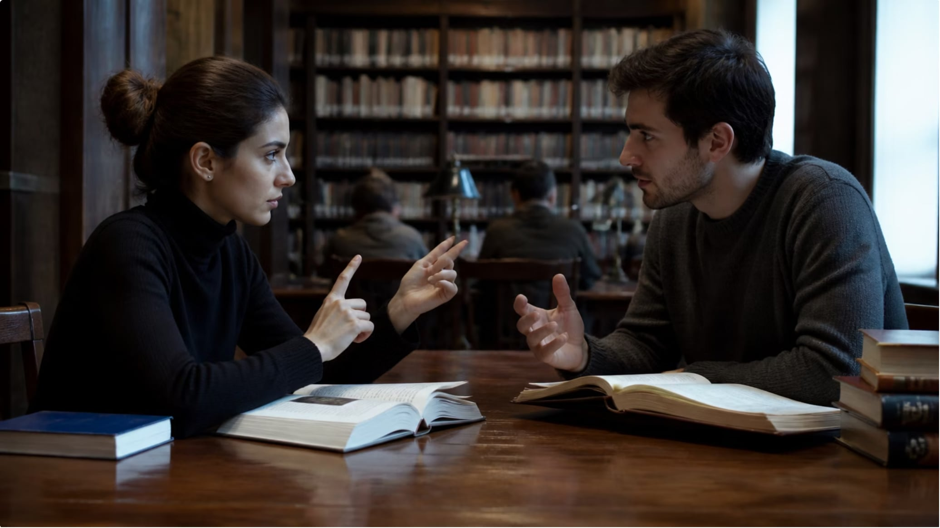

Бессоюзное сложное предложение (БСП)
Связь только силой смысла и интонации
В БСП простые предложения соединены в единое целое без союзов и союзных слов.
Знаки препинания (запятая, точка с запятой, двоеточие, тире) берут на себя роль союзов и зависят от смысловых отношений между частями.
Пример: Солнце светит, травка зеленеет. — Смысл одновременности, ставится запятая.
Материал скачан с сайта 4urok.ru

Slide 14
БСП: Запятая и Точка с запятой
, Запятая
; Точка с запятой
Ставится, если части тесно связаны по смыслу и обозначают одновременность или последовательность простых событий.
Птицы улетели, листья опали, наступила осень.
Ставится, если части отдалены по смыслу, сильно распространены или уже содержат внутри свои запятые.
На дворе стояла глубокая осень; в комнате, ярко освещённой лампой, мальчик делал уроки.
Материал скачан с сайта 4urok.ru

Slide 15

БСП: Когда ставится Двоеточие?
Двоеточие выполняет функцию раскрытия смысла и заменяет подчинительные союзы. Ставится в трёх случаях:
1
2
3
Причина
Пояснение
Дополнение
Вторую часть можно заменить союзом ПОТОМУ ЧТО.
Мы остались дома: пошёл сильный дождь.
Вторую часть можно заменить словами А ИМЕННО.
Погода была прекрасной: светило солнце, ветра не было.
Вторую часть можно заменить союзом ЧТО (скрытые глаголы: увидел, услышал).
Я выглянул в окно: во дворе играли дети.
Материал скачан с сайта 4urok.ru

Slide 16
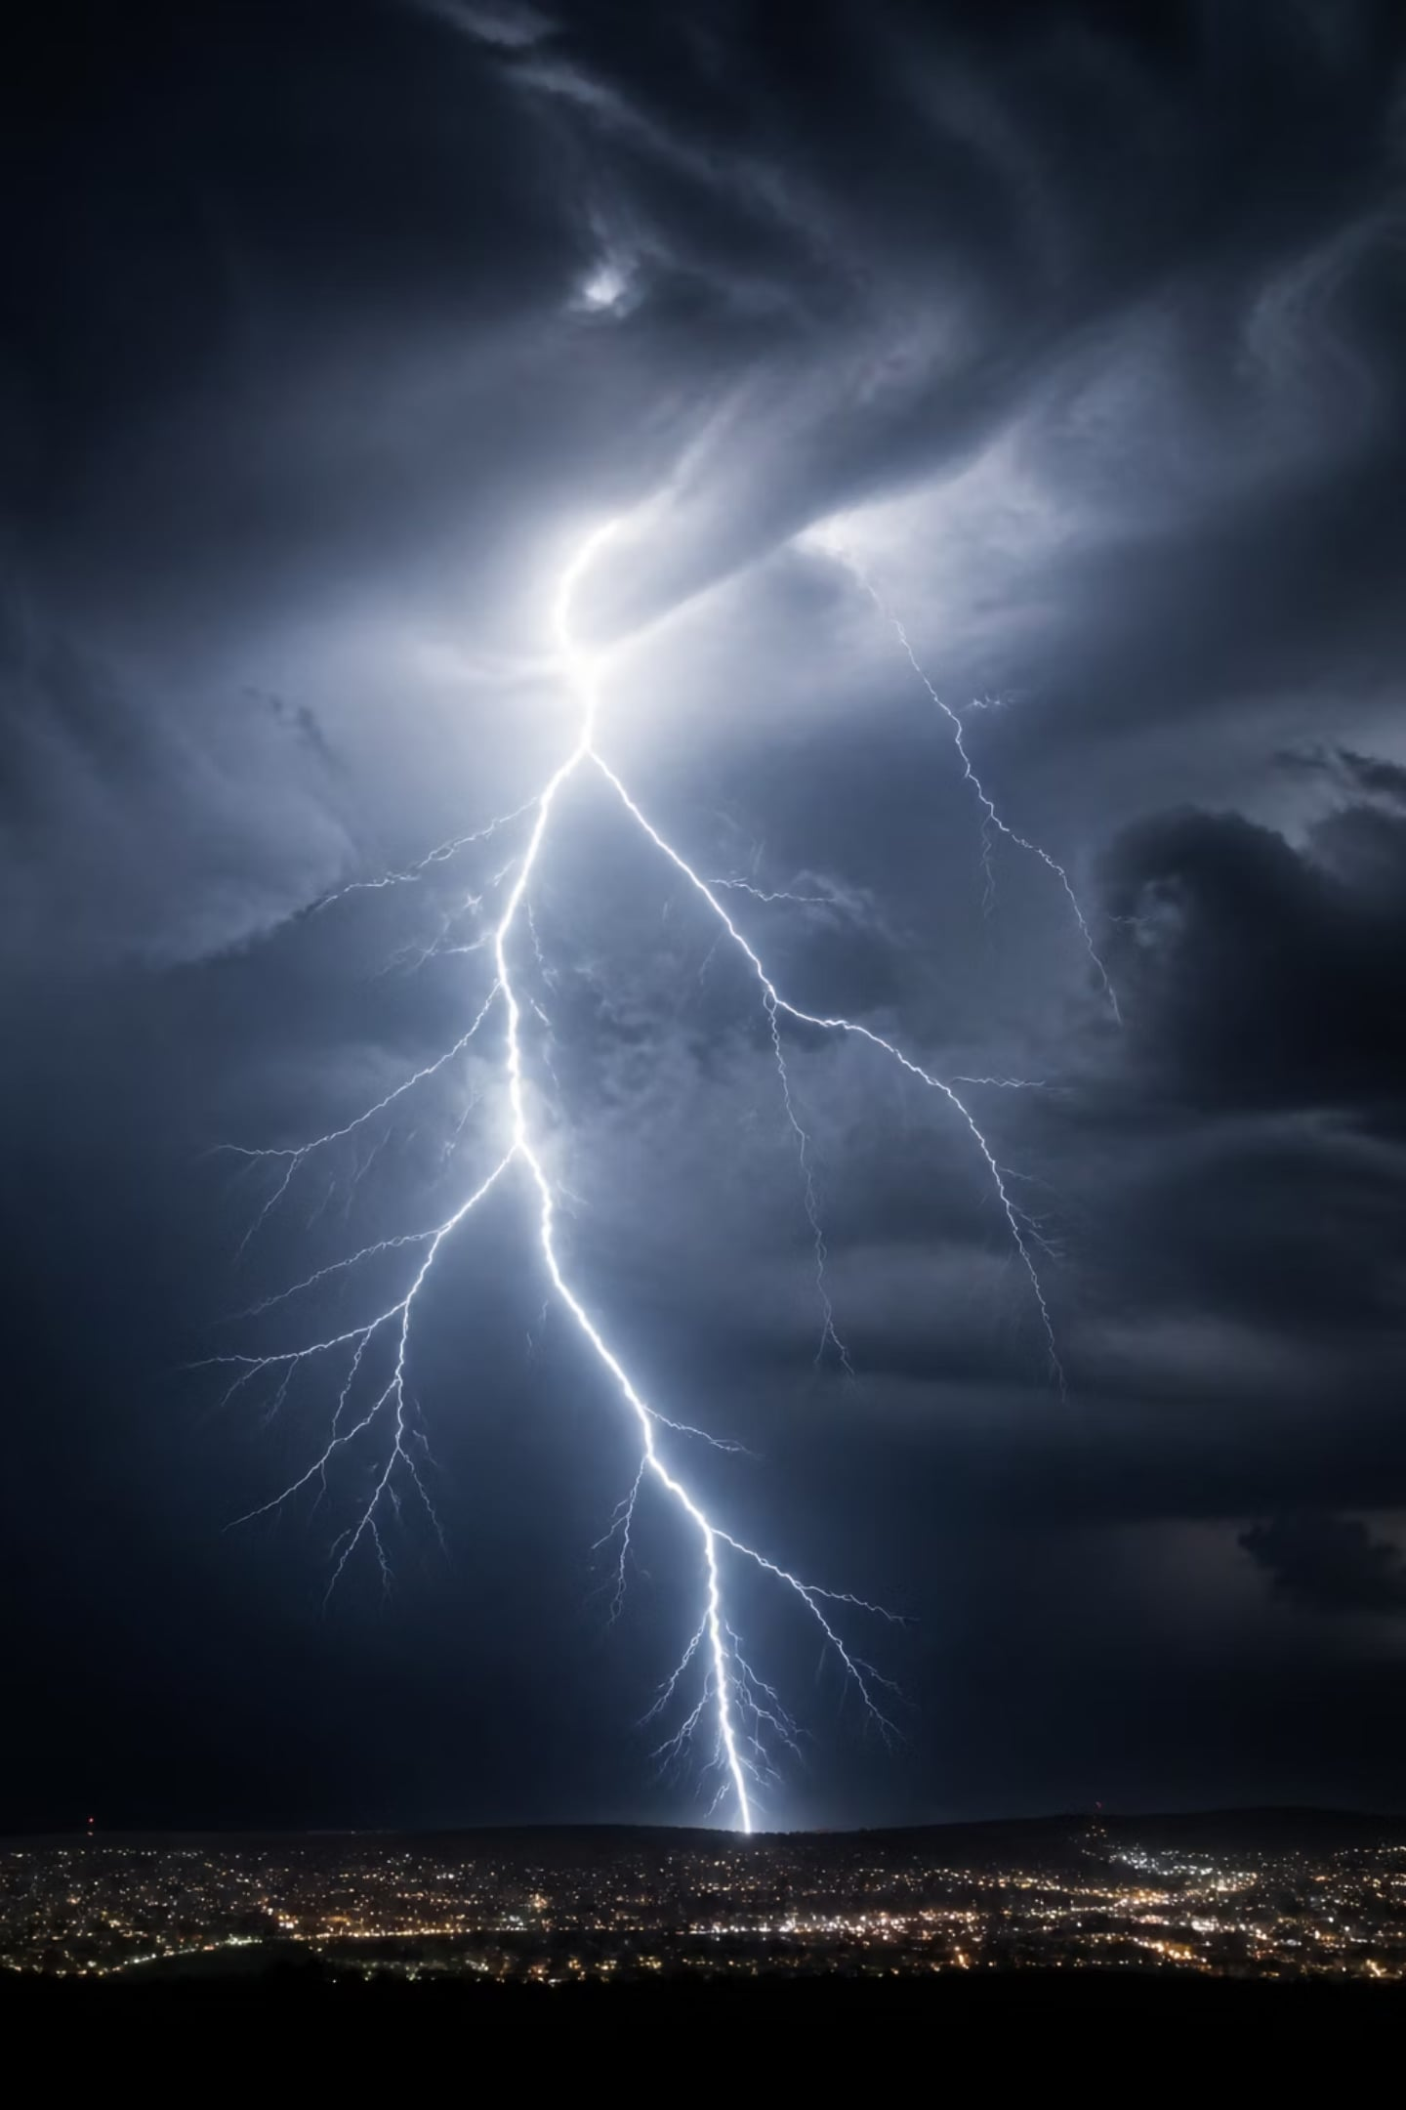

БСП: Когда ставится Тире?
Тире ставится при резком изменении темпа или контрасте. Основные случаи:
Резкое противопоставление
Можно вставить союз А или НО.
Смелый побеждает — трус погибает.
Время или Условие
В начало 1-й части можно вставить ЕСЛИ или КОГДА.
Будешь много учиться — сдашь экзамен на отлично.
Следствие, результат
Во 2-ю часть можно вставить слово ПОЭТОМУ.
Грянул гром — мы испугались.
Материал скачан с сайта 4urok.ru

Slide 17


Комбинированные сложные предложения
Высший уровень школьного синтаксиса
В текстах ОГЭ часто встречаются предложения, одновременно содержащие сочинительную, подчинительную и бессоюзную связь.
Части 1 и 2
Подчинительная связь (союз «когда»)
[Когда наступила осень], [птицы улетели], и [деревья обнажились]: [в лесу стало тихо].
Части 2 и 3
Сочинительная связь (союз «и»)
Части 3 и 4
Бессоюзная связь (двоеточие — причина/пояснение)
Материал скачан с сайта 4urok.ru

Slide 18
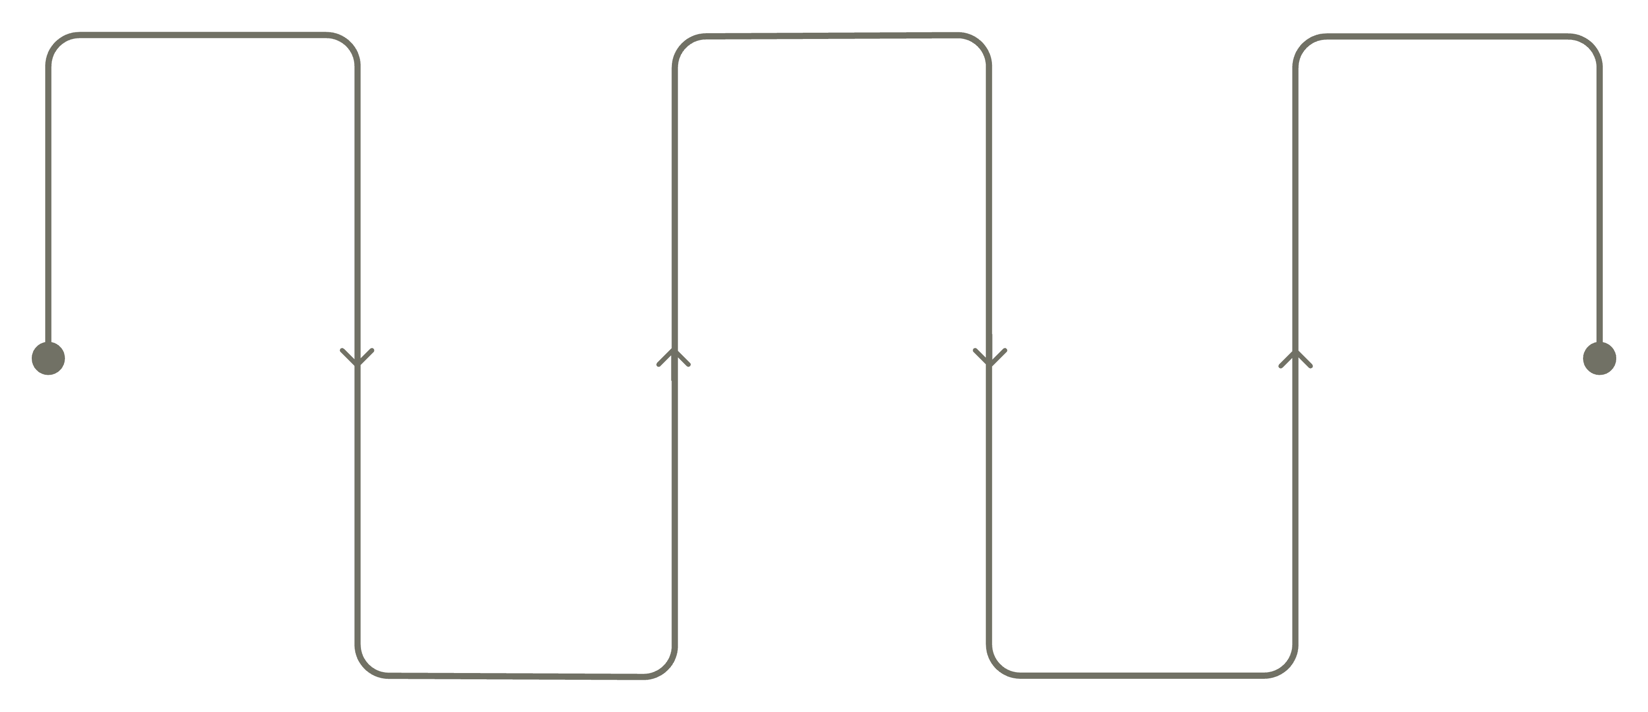
Порядок синтаксического разбора сложного предложения
Найти основы
Определить связи
Объяснить знаки
Выделить подлежащее и сказуемое
Найти союзы и союзообразующие слова
Пояснить пунктуацию и схема
Определить границы
Установить вид
Разделить части и члены предложения
ССП, СПП или БСП
Соблюдение этого алгоритма гарантирует полный и точный разбор любого сложного предложения — как на уроке, так и на экзамене ОГЭ.
Материал скачан с сайта 4urok.ru

Slide 19

Практика: Определите вид сложного предложения
1
2
3
Ветер утих, но дождь продолжал стучать по крыше.
Мы вернулись в школу, когда закончился дождь.
Сыр выпал — с ним была плутовка такова.
Союзов нет, значение быстрого следствия, стоит тире.
→ БСП
Две основы, соединены противительным союзом НО.
→ ССП
Придаточная часть отвечает на вопрос Когда?, союз когда.
→ СПП
Материал скачан с сайта 4urok.ru

Slide 20
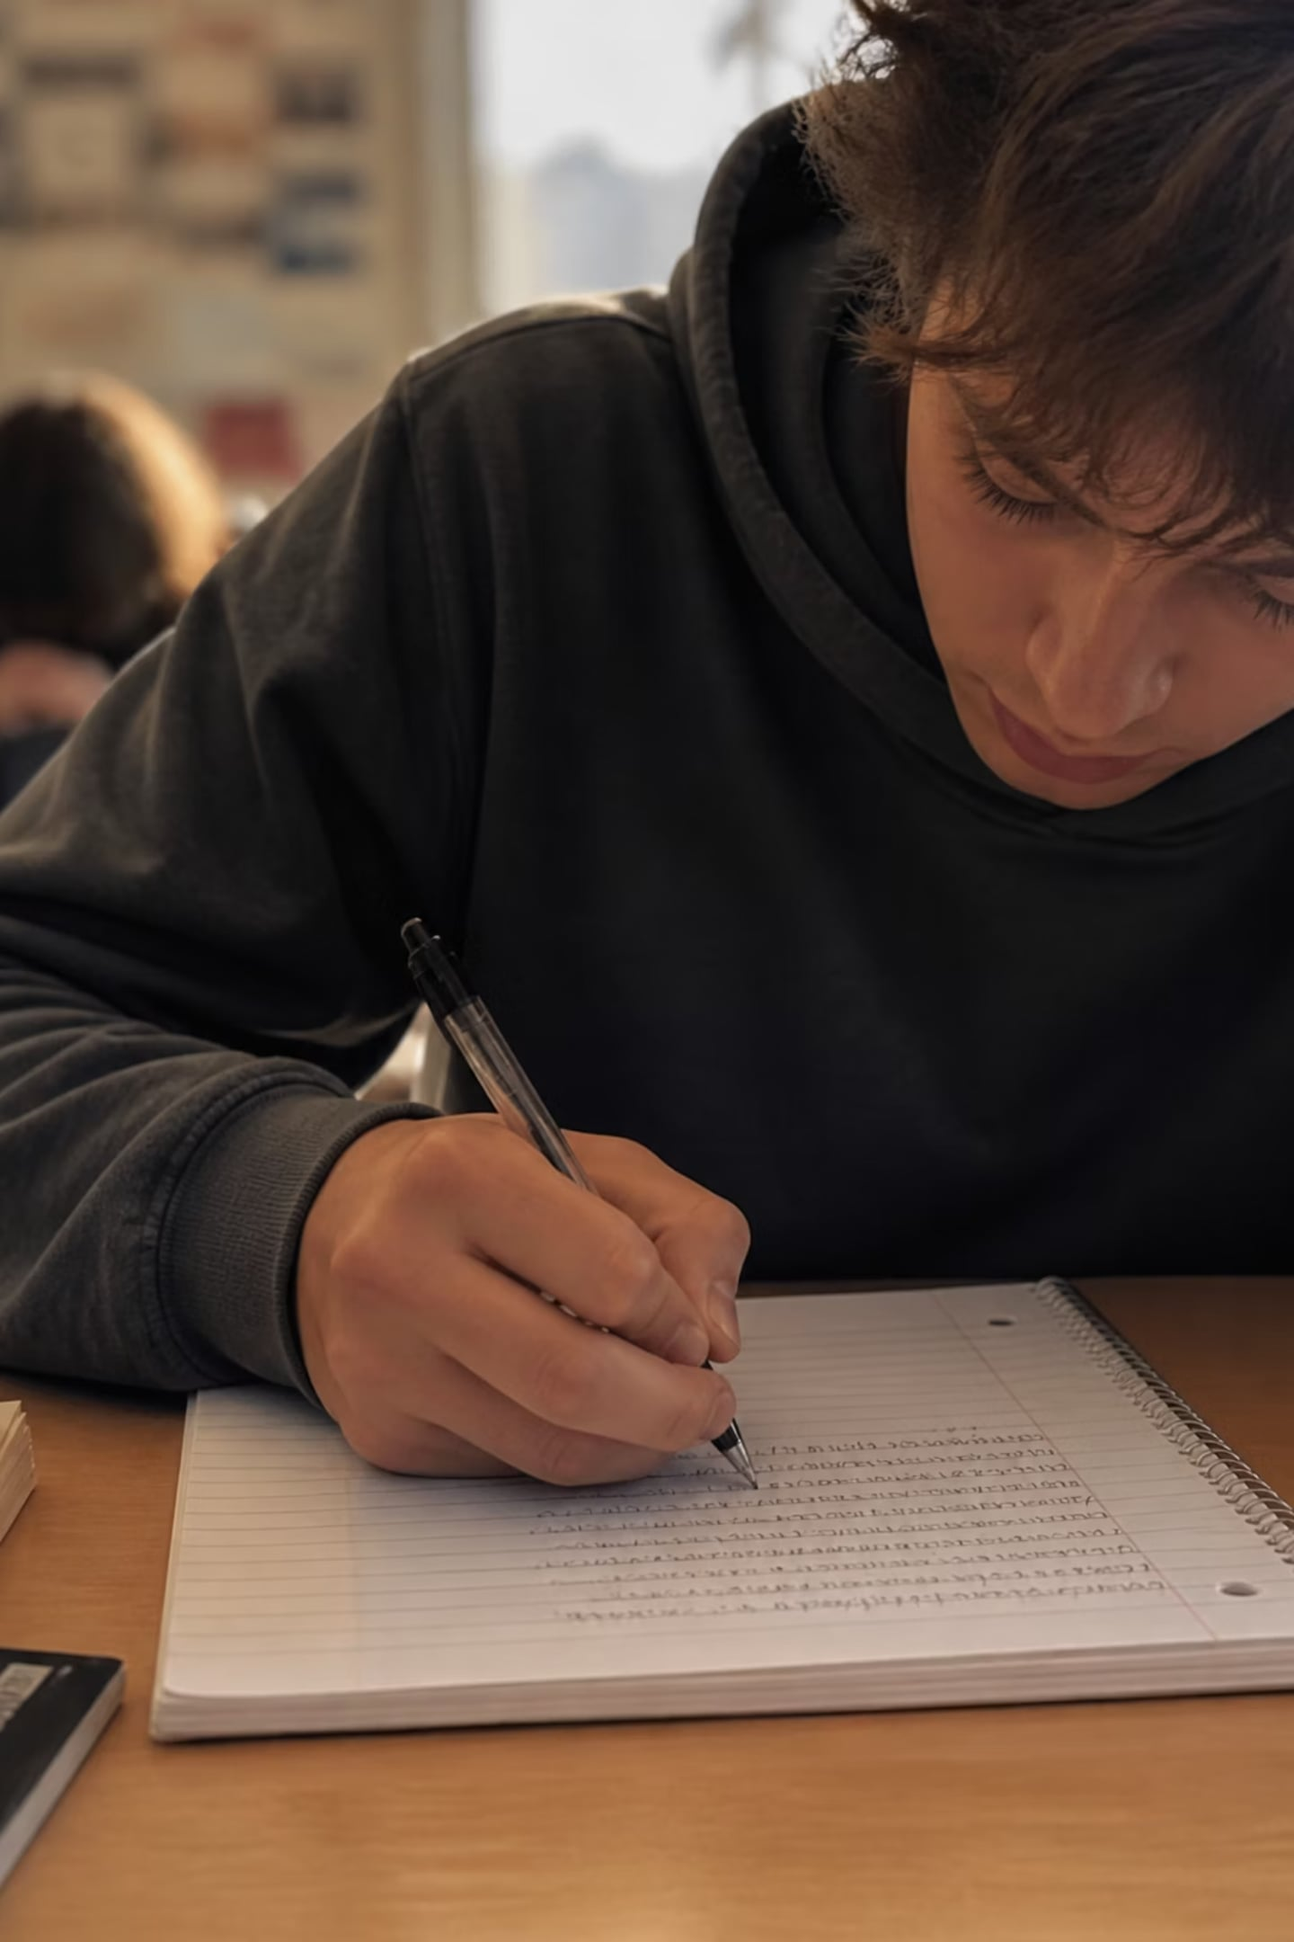
Главные итоги урока
Структура
Классификация
Сложное предложение имеет две и более грамматические основы.
Тип (ССП, СПП, БСП) зависит от характера связи и используемых союзов.
На экзамене
Знание структуры — залог успешного пунктуационного анализа на ОГЭ.
Материал скачан с сайта 4urok.ru

